Slide 1
Andmebaaside projekt
Kiur Seiler

Slide 2
Teema valik
Andmebaas kust saab ülevaate elektroonika komponentidest, mis on olemas.
Andmed genereeritud python scriptidega.
Flask veebirakendus.

Slide 3
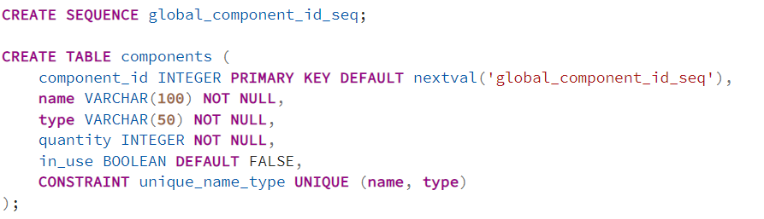
Tabelite loomine

Slide 4
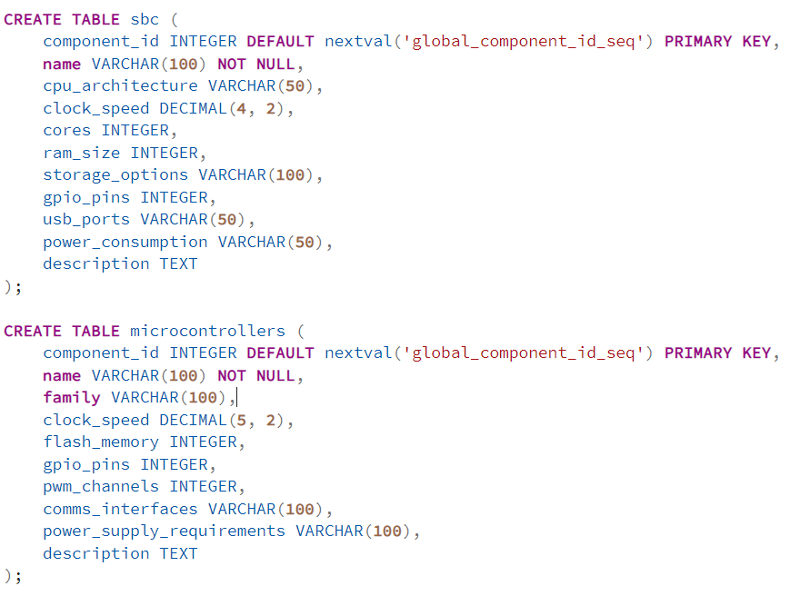
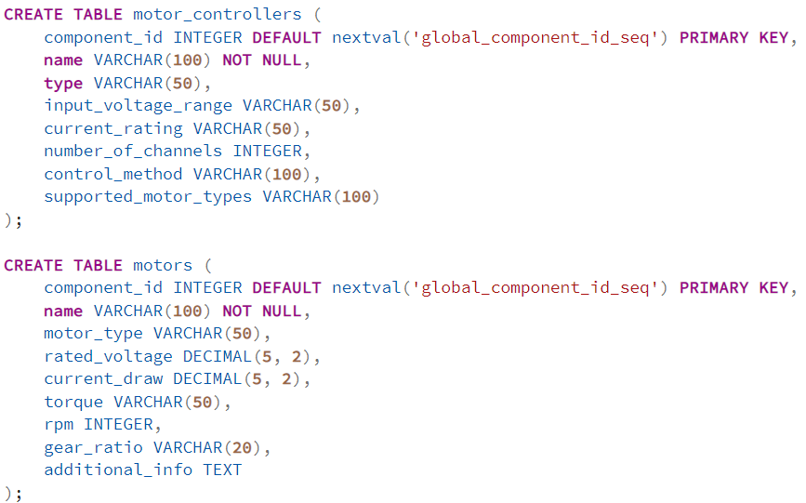
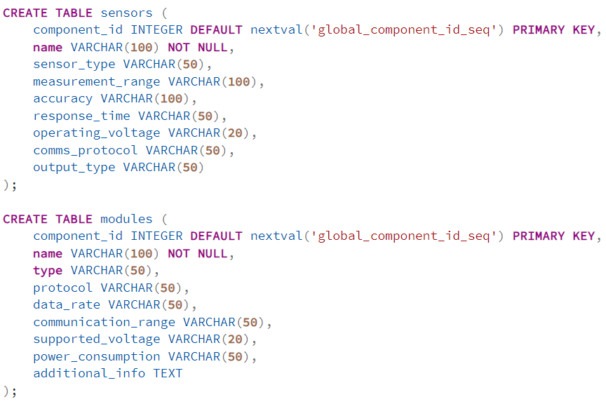

Slide 5
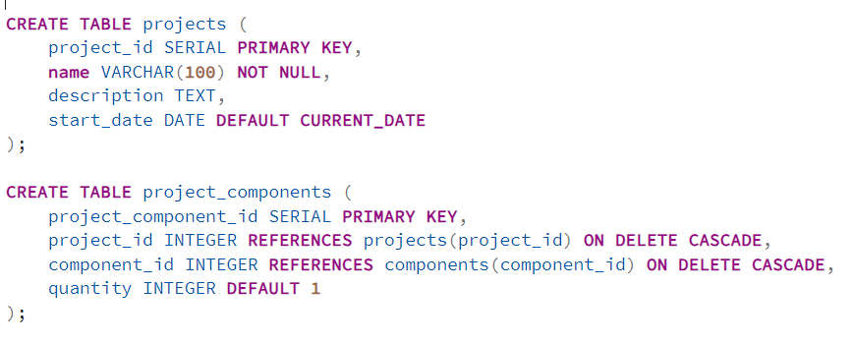

Slide 6
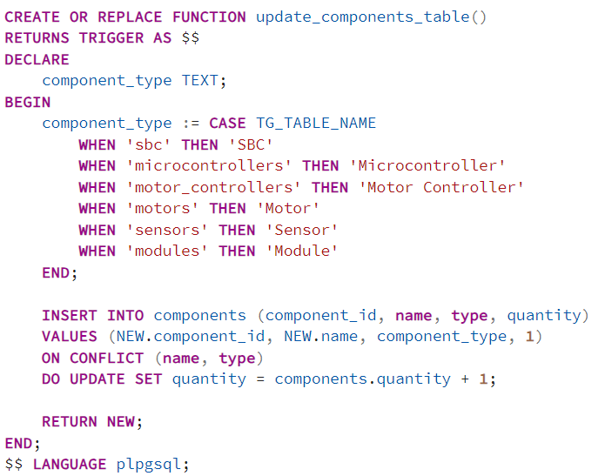
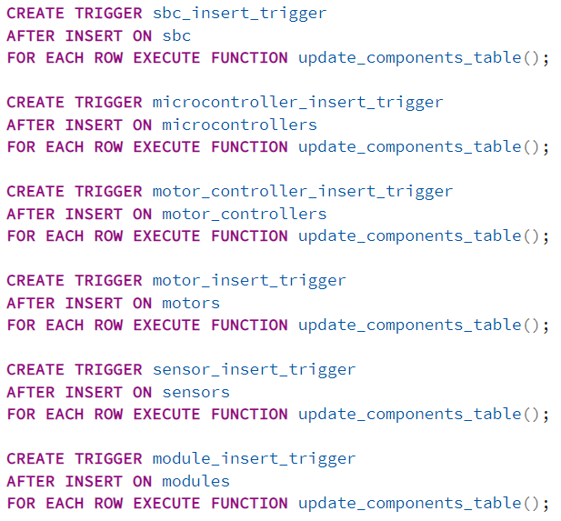
Triggerid ja funktsioon

Slide 7
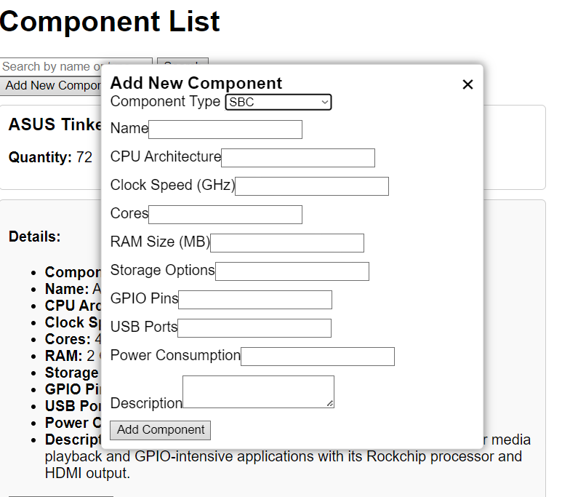
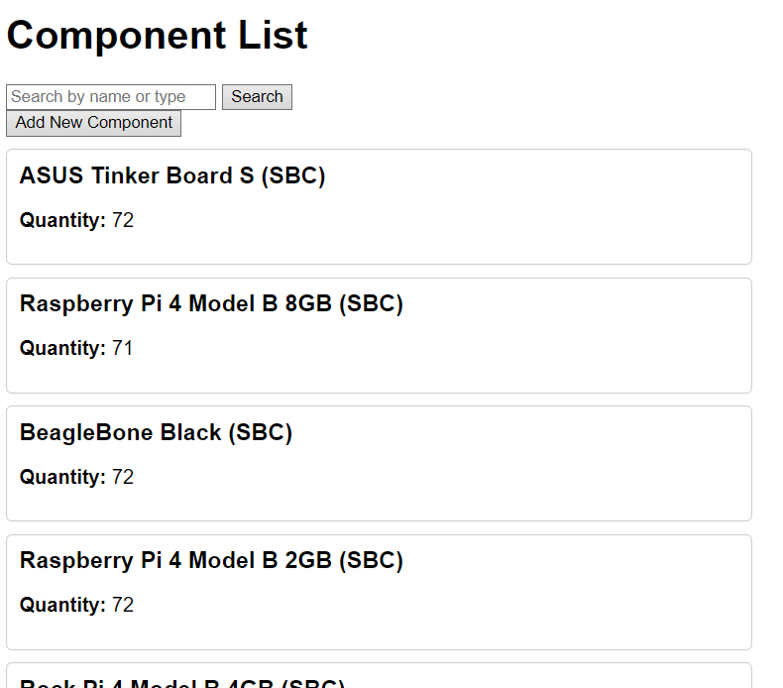
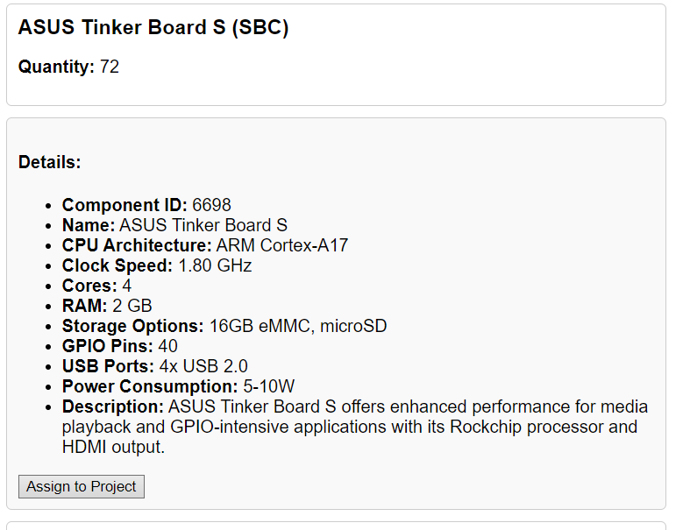
Veebiliides

Slide 8
Tänan kuulamast!

